Slide 1
NỘI DUNG
CÂY NHỊ PHÂN TÌM KIẾM

Slide 2
Ðịnh nghĩa cây nhị phân tìm kiếm
Cây nhị phân
Bảo đảm nguyên tắc bố trí khoá tại mỗi nút:
Các nút trong cây trái nhỏ hơn nút hiện hành
Các nút trong cây phải lớn hơn nút hiện hành
44
Ví dụ:
18
88
13
37
59
108
15
23
40
55
71

Slide 3
Ưu điểm của cây nhị phân tìm kiếm
Nhờ trật tự bố trí khóa trên cây :
Định hướng được khi tìm kiếm
Cây gồm N phần tử :
Trường hợp tốt nhất h = log₂N,
Trường hợp xấu nhất h = N
Tình huống xảy ra trường hợp xấu nhất ?

Slide 4
Cấu trúc dữ liệu của cây nhị phân tìm kiếm
Cấu trúc dữ liệu của 1 nút
typedef struct tagTNode
{
int Key; //trường dữ liệu là 1 số nguyên
struct tagTNode *pLeft;
struct tagTNode *pRight;
}TNode;
Cấu trúc dữ liệu của cây
typedef TNode *TREE;

Slide 5
Các thao tác trên cây nhị phân tìm kiếm
Tạo 1 cây rỗng
Tạo 1 nút có trường Key bằng x
Thêm 1 nút vào cây nhị phân tìm kiếm
Xóa 1 nút có Key bằng x trên cây
Tìm 1 nút có khoá bằng x trên cây

Slide 6
Tạo cây rỗng
Cây rỗng -> địa chỉ nút gốc bằng NULL
void CreateTree(TREE &T)
{
T=NULL;
}

Slide 7
Tạo 1 nút có Key bằng x
TNode *CreateTNode(int x)
{
TNode *p;
p = new TNode; //cấp phát vùng nhớ động
if(p==NULL)
exit(1); // thoát
else
{
p->key = x; //gán trường dữ liệu của nút = x
p->pLeft = NULL;
p->pRight = NULL;
}
return p;
}

Slide 8
Thêm một nút x
Rằng buộc: Sau khi thêm cây đảm bảo là cây nhị phân tìm kiếm.
int insertNode(TREE &T, Data X)
{ if(T)
{ if(T->Key == X) return 0;
if(T->Key > X) return insertNode(T->pLeft, X);
else return insertNode(T->pRight, X);}
T = new TNode;
if(T == NULL) return -1;
T->Key = X;
T->pLeft =T->pRight = NULL;
return 1;
}

Slide 9
Minh họa thêm 1 phần tử vào cây
44
44 < X
Theâm X=50
18
88 > X
88
13
37
59
108
59 > X
15
23
40
55
71
55 > X
50

Slide 10
Tìm nút có khoá bằng x (không dùng đệ quy)
TNode * searchNode(TREE Root, Data x)
{ Node *p = Root;
while (p != NULL)
{ if(x == p->Key) return p;
else
if(x < p->Key) p = p->pLeft;
else p = p->pRight;
}
return NULL;
}

Slide 11
Tìm nút có khoá bằng x (dùng đệ quy)
TNode *SearchTNode(TREE T, int x)
{
if(T!=NULL)
{
if(T->key==x)
return T;
else
if(x>T->key)
return SearchTNode(T->pRight,x);
else
return SearchTNode(T->pLeft,x);
}
return NULL;
}

Slide 12
Minh hoạ tìm một nút
44
Tìm X=55
55
18
88
13
37
59
108
15
23
40
55
55
71
Tìm thấy X=55

Slide 13
Minh hoạ thành lập 1 cây từ dãy số
9, 5, 4, 8, 6, 3, 14,12,13
9
5
14
12
4
8
3
6
13

Slide 14
Hủy 1 nút có khoá bằng X trên cây
Hủy 1 phần tử trên cây phải đảm bảo điều kiện ràng buộc của Cây nhị phân tìm kiếm
Có 3 trường hợp khi hủy 1 nút trên cây
TH1: X là nút lá
TH2: X chỉ có 1 cây con (cây con trái hoặc cây con phải)
TH3: X có đầy đủ 2 cây con
TH1: Ta xoá nút lá mà không ành hưởng đến các nút khác trên cây
TH2: Trước khi xoá x ta móc nối cha của X với con duy nhất cùa X.
TH3: Ta dùng cách xoá gián tiếp

Slide 15
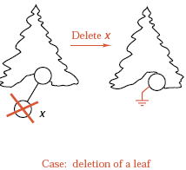
TH: X là nút lá
1. Xóa node này
2. Gán liên kết từ cha của nó thành rỗng

Slide 16
Trường hợp 1: X là nút lá
Ví dụ : chỉ đơn giản hủy X vì nó không móc nối đến phần tử nào khác.
T/h 1: huûy X=40
44
18
88
13
37
59
108
15
23
40
55
71

Slide 17
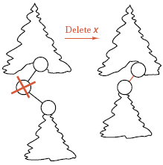
Trường hợp 2: X chỉ có 1 con (trái hoặc phải)
1. Gán liên kết từ cha của nó xuống con duy nhất của nó
2. Xóa node này
u
u
x
v
v

Slide 18
Minh hoạ hủy phần tử x có 1 cây con
Hủy X=37
44
18
88
13
37
59
108
15
23
55
71

Slide 19
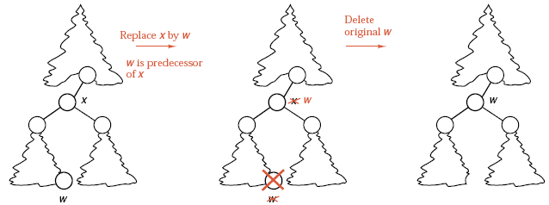
Trường hợp 3: X có đủ 2 con
1. Tìm w là node trước node x trên phép duyệt cây inorder (chính là node cực phải của cây con bên trái của x)
2. Thay x bằng w
3. Xóa node w cũ (giống trường hợp 1 hoặc 2 đã xét)

Slide 20
Hủy 1 nút có 2 cây con
Ta dùng cách hủy gián tiếp, do X có 2 cây con
Thay vì hủy X ta tìm phần tử thế mạng Y. Nút Y có tối đa 1 cây con.
Thông tin lưu tại nút Y sẽ được chuyển lên lưu tại X.
Ta tiến hành xoá hủy nút Y (xoá Y giống 2 trường hợp đầu)
Cách tìm nút thế mạng Y cho X: Có 2 cách
C1: Nút Y là nút có khoá nhỏ nhất (trái nhất) bên cây con phải X
C2: Nút Y là nút có khoá lớn nhất (phải nhất) bên cây con trái của X

Slide 21
Minh họa hủy phần tử X có 2 cây con
Xoá nút có trường
Key = 18, lúc đó nút có khoá 23 là nút thế mạng
44
18
88
13
37
59
108
23
15
23
40
55
71
30

Slide 22
Nhận xét
Tất cả các thao tác tìm kiếm, thêm, xoá đều có độ phức tạp trung bình O(h), với h là chiều cao của cây
Trong trong trường hợp tốt nhất, CNPTK có n nút sẽ có độ cao h = log₂(n). Chi phí tìm kiếm khi đó sẽ tương đương tìm kiếm nhị phân trên mảng có thứ tự.
Trong trường hợp xấu nhất, cây có thể bị suy biến thành 1 danh sách liên kết (khi mà mỗi nút đều chỉ có 1 con trừ nút lá). Lúc đó các thao tác trên sẽ có độ phức tạp O(n).
Vì vậy cần có cải tiến cấu trúc của CNPTK để đạt được chi phí cho các thao tác là log₂(n).

